Slide 1
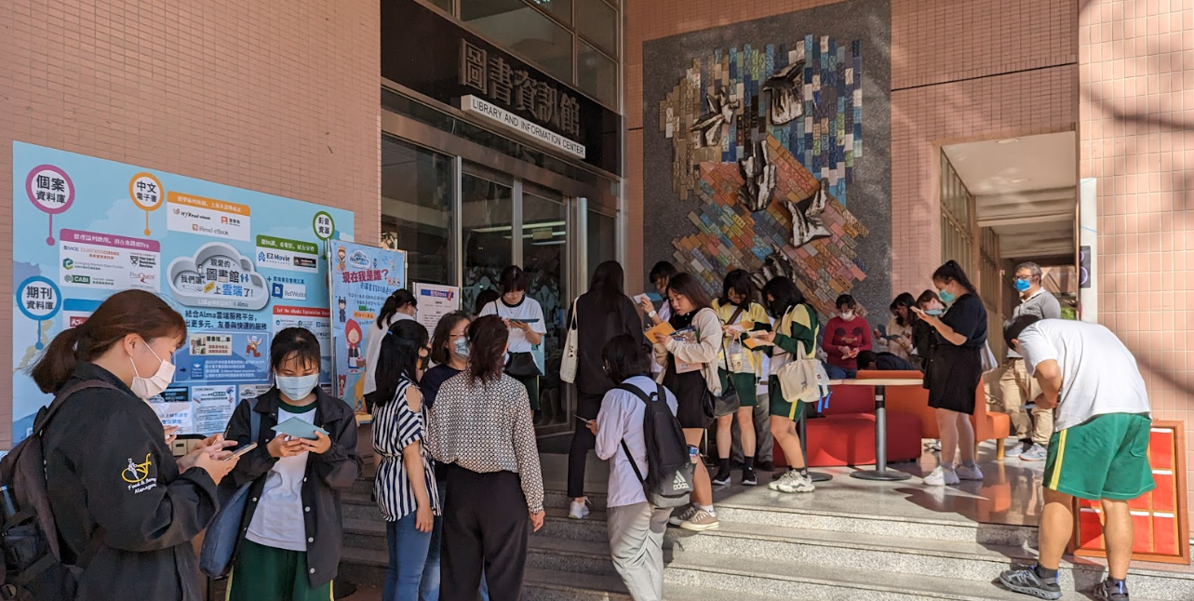
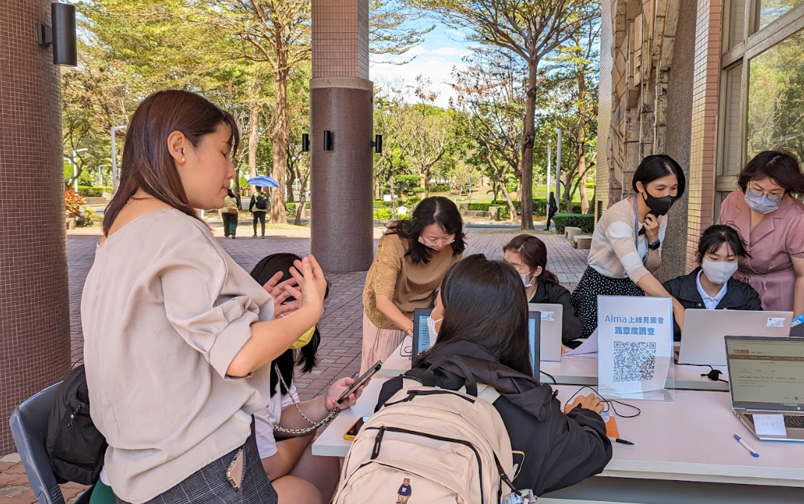
圖書館，行銷些什麼？
2024 TAEBDC
國立高雄餐旅大學
陳素美
sumei@staff.nkuht.edu.tw​
2024/08/21

Slide 2
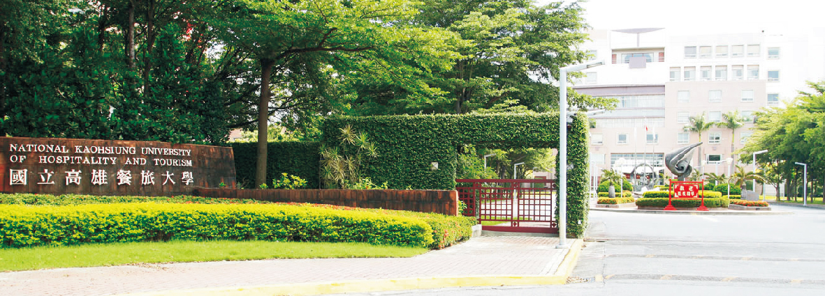
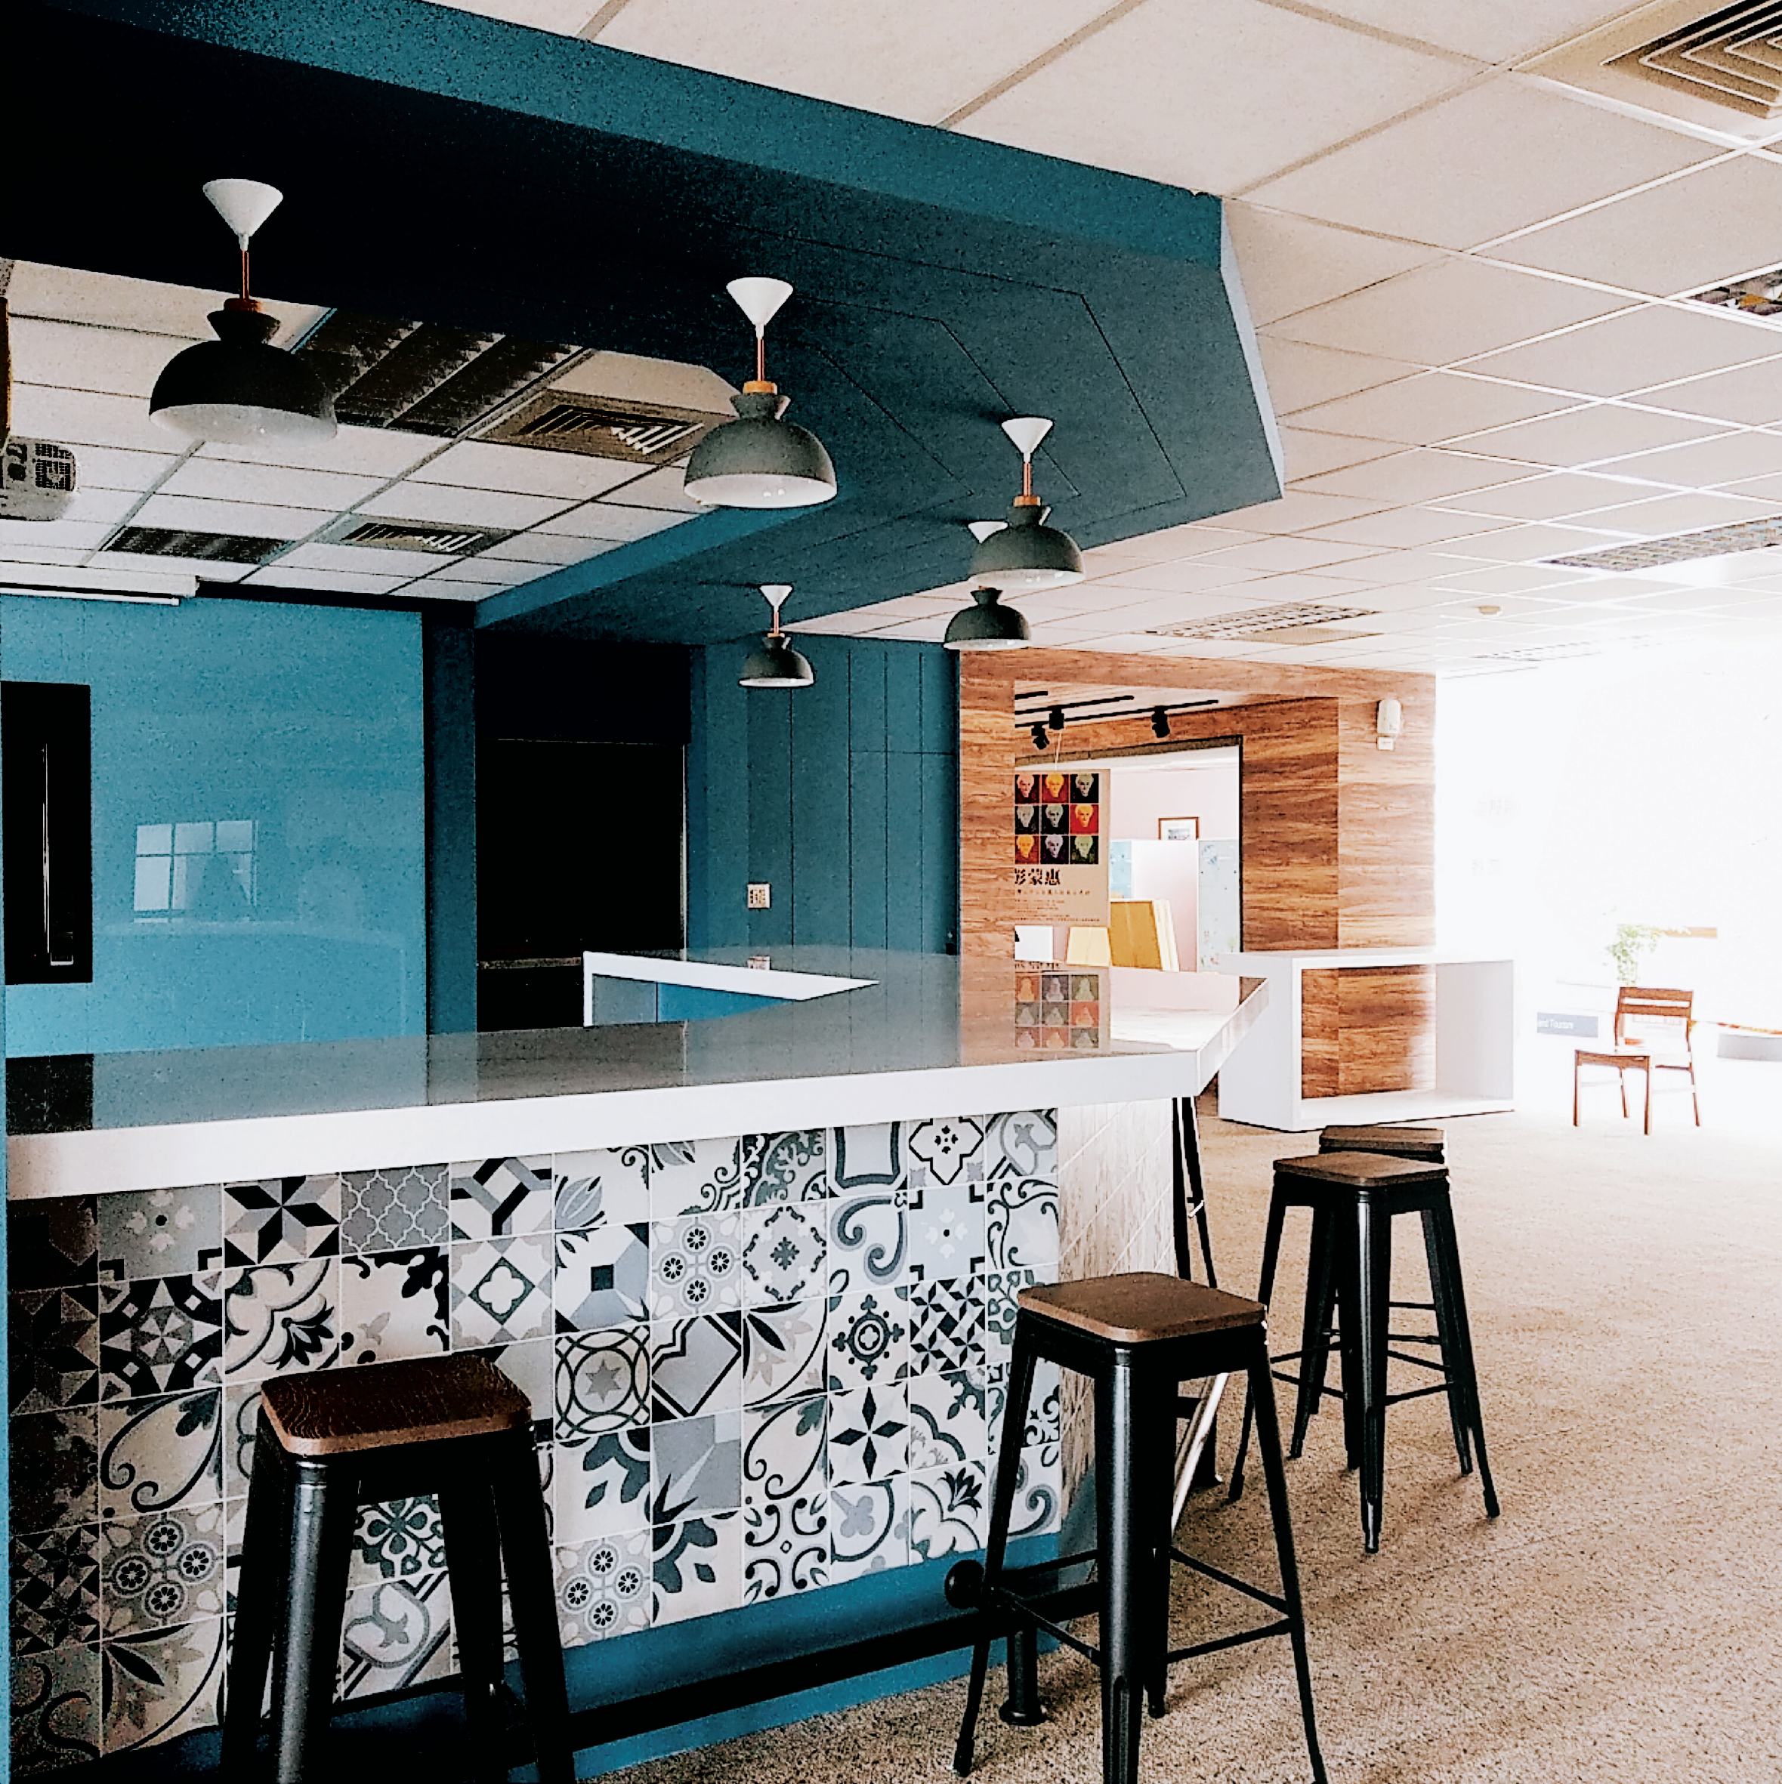
國立高雄餐旅大學位於高雄市小港區，創立於1995年
為一以餐、旅為核心的技職大學
師生人數 近5千人
學制分為研究所、四技部、二技部、五專部等學程及推廣教育中心。

Slide 3
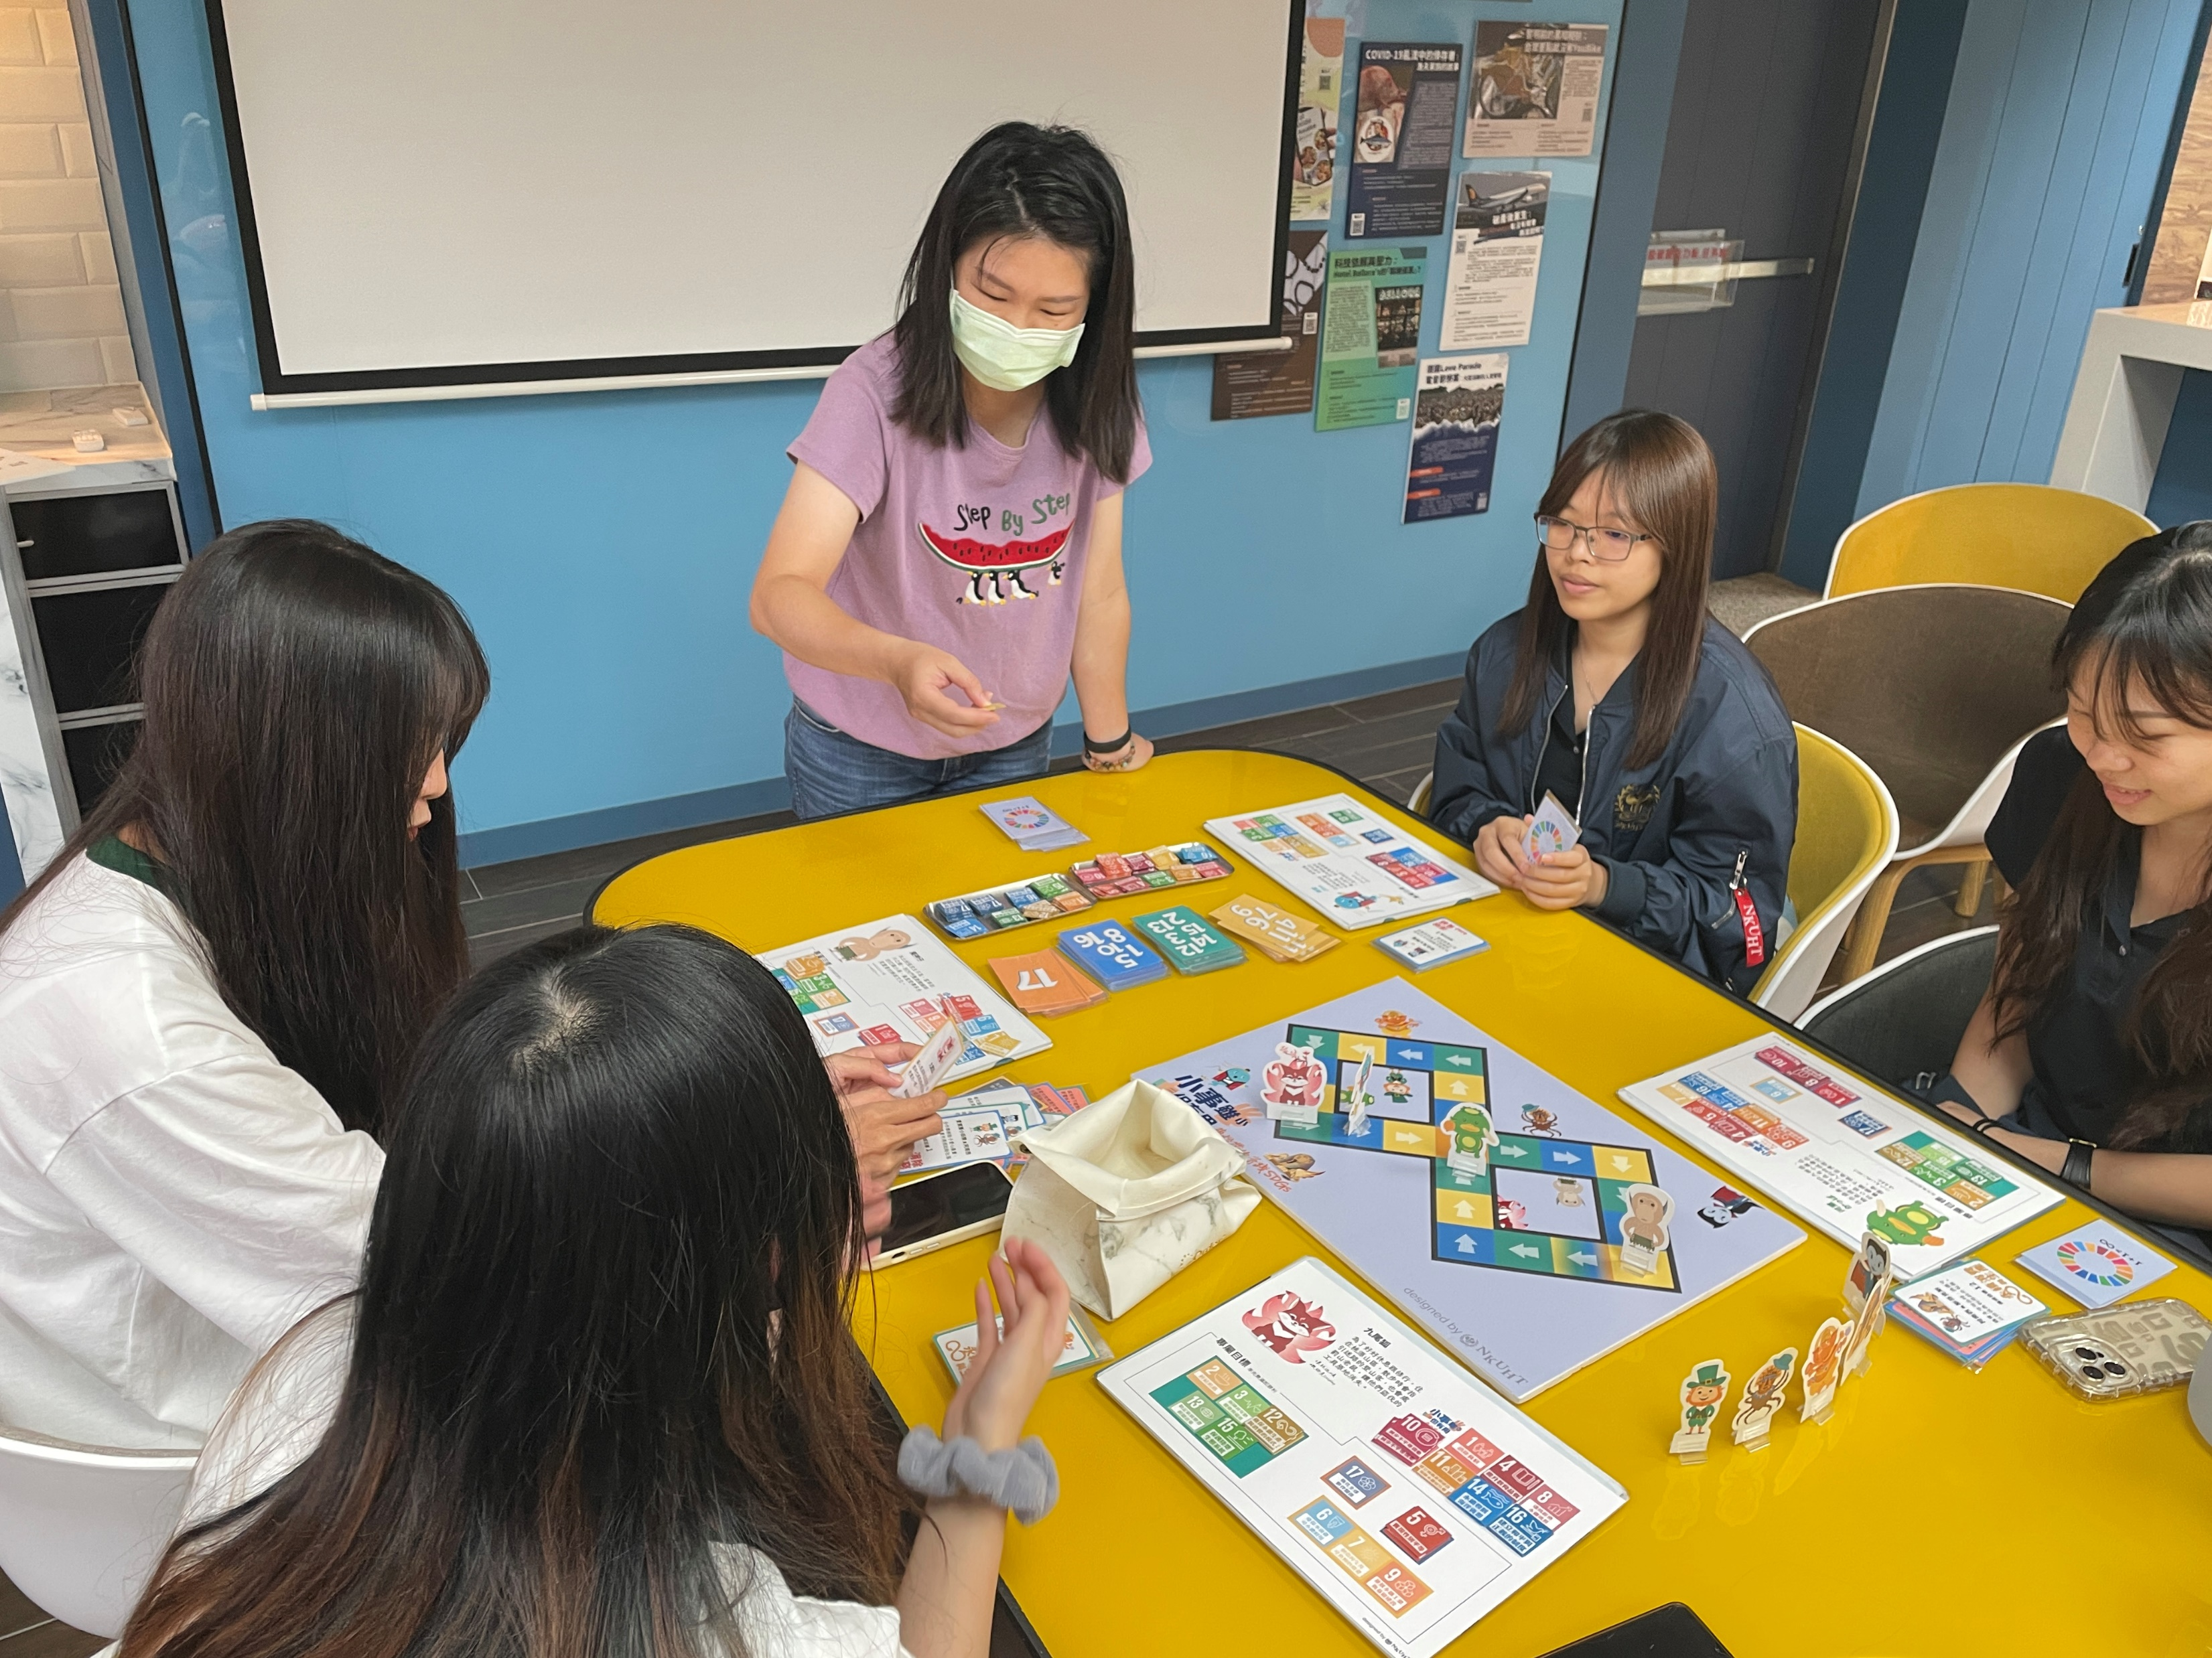
2020年
圖書館以SDGs策展……
企劃這個主題讓館員意識到身為地球公民的責任，並將主題從實體展覽延伸到推廣活動、利用教育、雲端策展、創作桌遊，與館員工作坊形態推廣永續相關理念。
2024年將發行這款館員所創作的認識SDGs桌遊《小事雖小但有用—萌怪帶你實踐SDGs》，希望擴大它的影響力。

Slide 5
圖書館
圖書館能幫學校做什麼？
圖書館能幫學校做什麼？
​

Slide 6
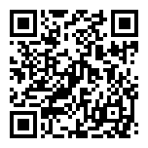
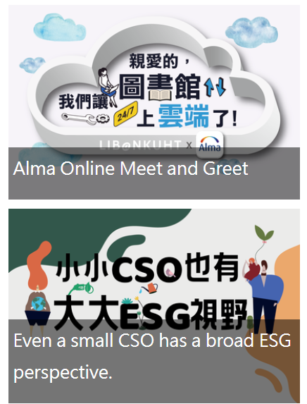

Slide 7
Notes:
提升學校學術能量、滿足本校教學與研究的需求，建置有利推廣圖書資源的資訊取用環境。
為此，導入兼具「雲端運算」與「網路合作」特性，全新思維的開放性服務平台 (Library Service Platform , LSP)，因應時代脈動與變異，將圖書館服務概念從各項業務如何執行與推動讀者服務的功能面，還有技術面怎麼因應網路，顧及讀者服務與業務執行面向的實施，與資訊安全相關考量的統整，以面對科技進步帶來的挑戰，未來配合學校發展的規劃，結合圖書館空間與館藏，策劃實體與線上主題展覽，展現教學特色的亮點。

Slide 8
策展
策展的目的？
策展 vs. 館藏​

Slide 9
Notes:
以SDGs為核心，連結館藏個案資源，策劃”NKUHT校園談永續”主題展覽，從餐旅核心專業出發，讓師生透過主題展覽與閱讀推廣活動，思考如何建構自身就業或創業的價值觀，從教育中啟發學生學習力，教會他們如何解決問題並具有思辨能力。
持續推動閱讀風氣，結合主題展覽行銷館藏，引導師生瞭解主題資源及各種趨勢訊息，並規劃共創基地場域的創意活動與實作成果。連結圖書館服務平台及數位典藏系統，策劃主題策展內容與活動，提高本校能見度，擴展本校餐旅主題資源的特色。

Slide 10
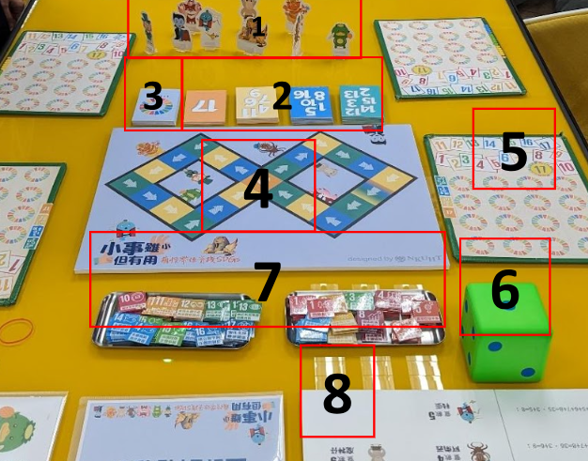
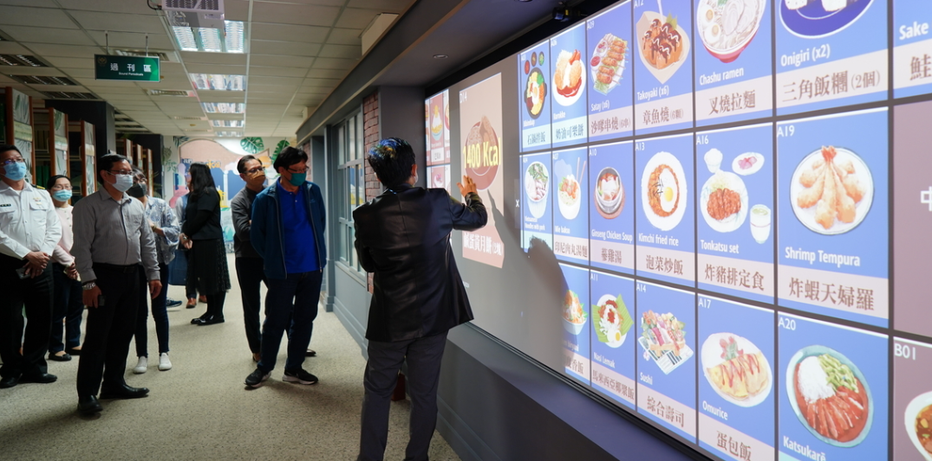
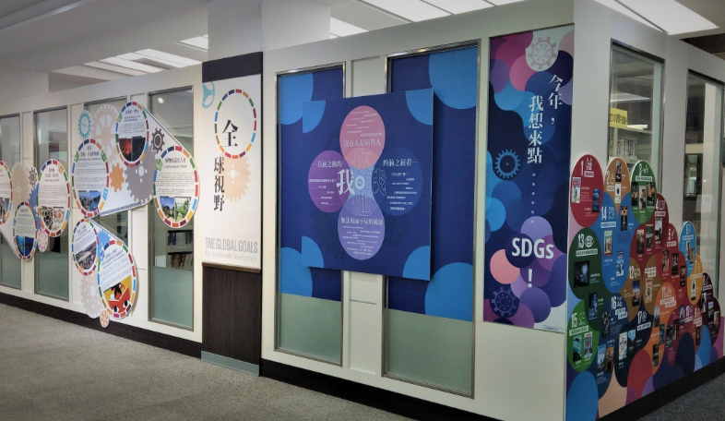
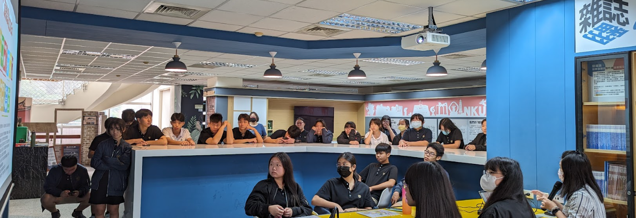

Slide 11
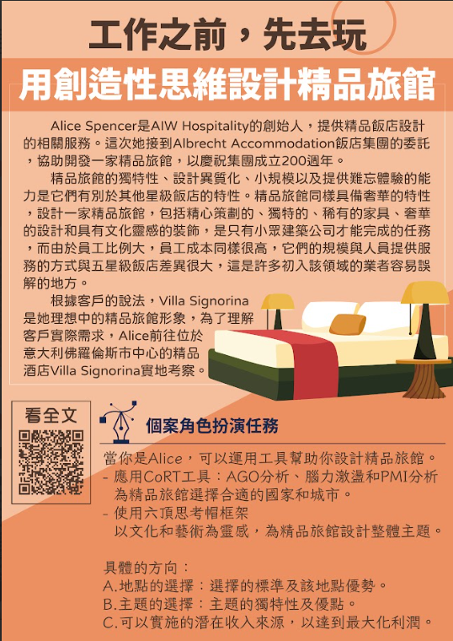
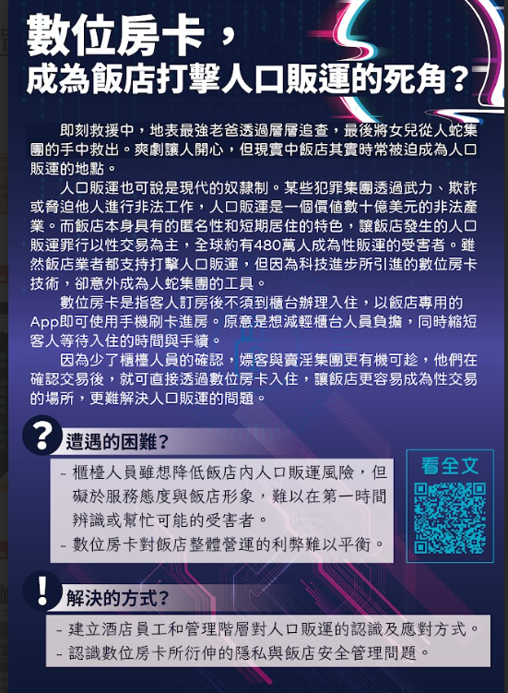
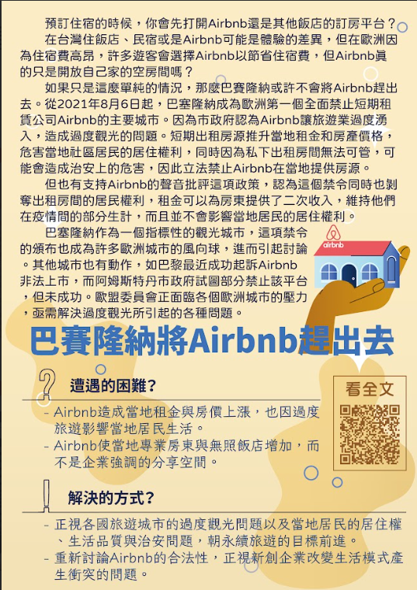

Slide 12
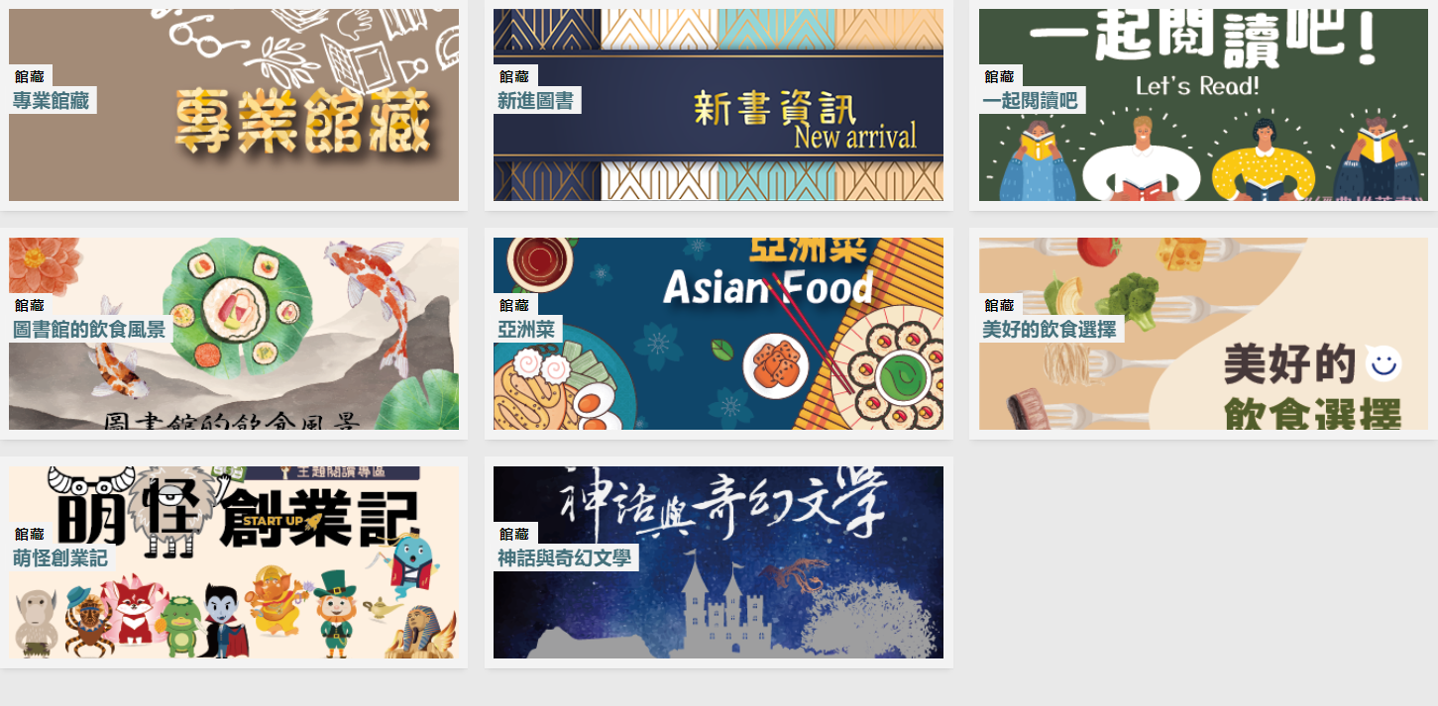
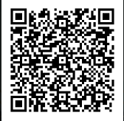

Slide 13
辦活動
圖書館一定要辦活動嗎？​
從辦理的活動中發現什麼？​

Slide 15
面對面
電子資源該推廣？還是學習？
館員比較厲害？​

Slide 16
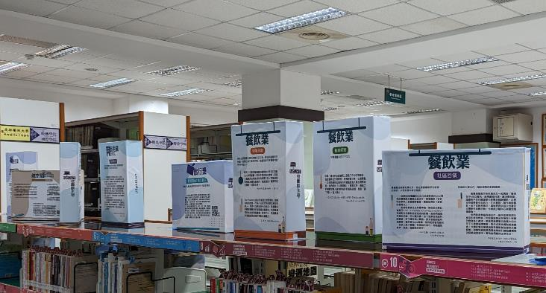
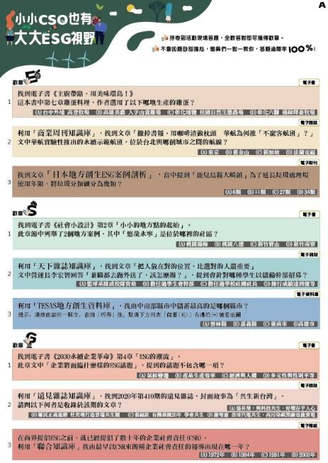
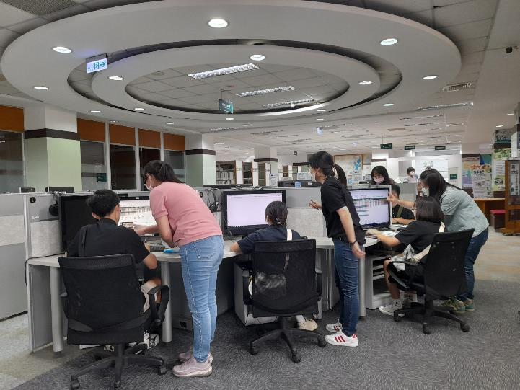

Slide 17
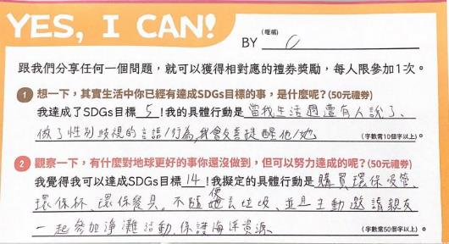
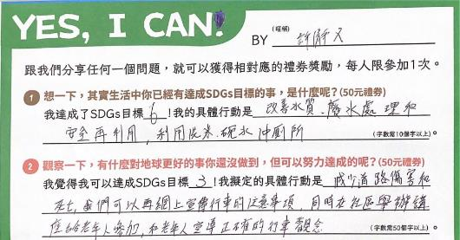
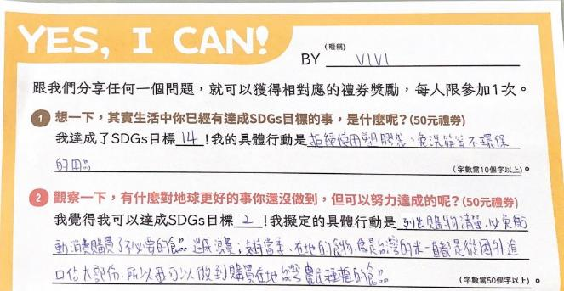
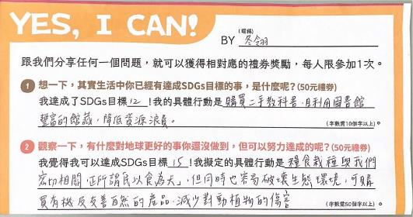

Slide 19
閱讀
圖書館，推廣借書？還是閱讀？
館員能做什麼？​

Slide 20
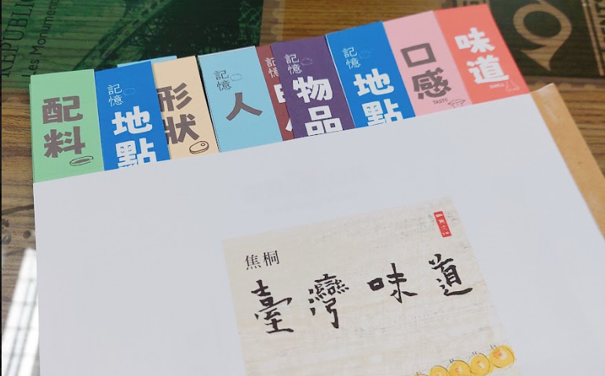
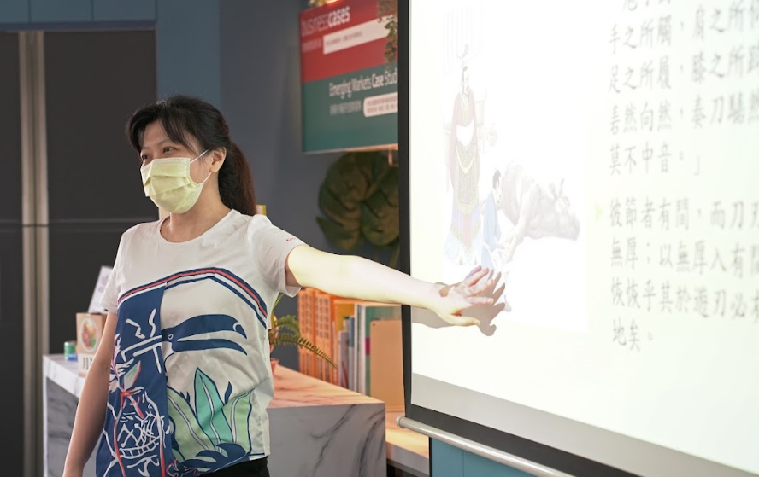
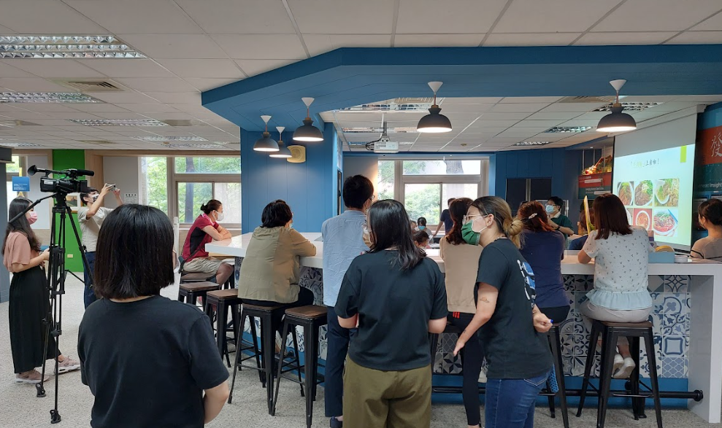
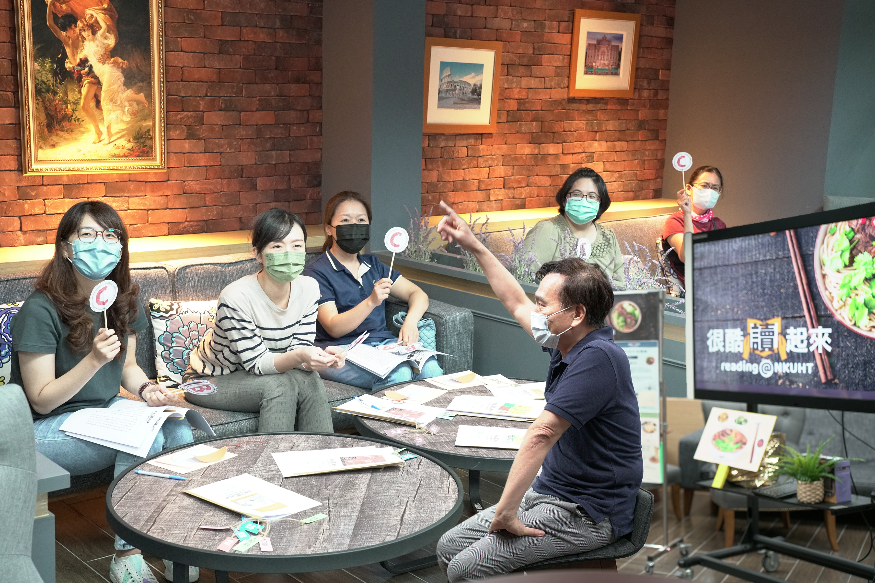
牛肉麵與飲食的生活經驗
「很酷讀起來」讀書會
文化 / 社會
文學

Slide 23
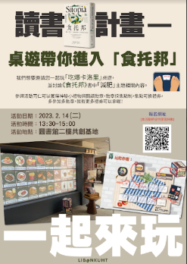
2023
《食托邦》 讀書計畫

Slide 24
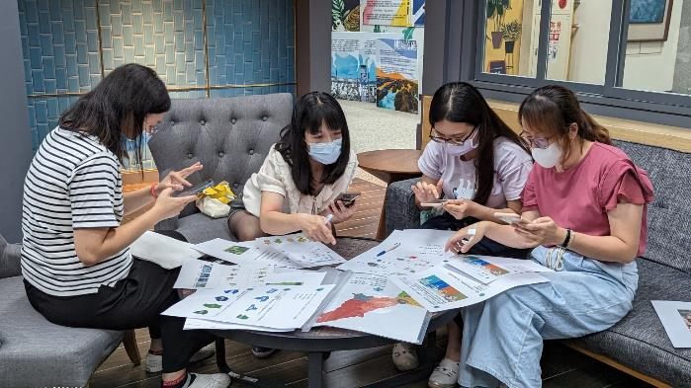
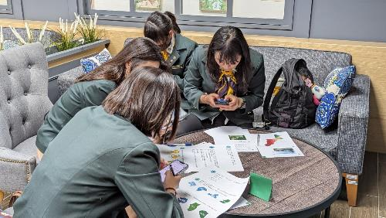
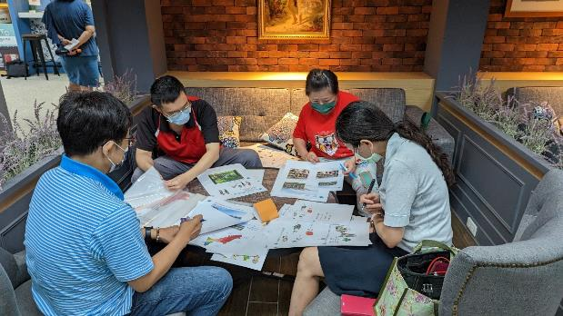
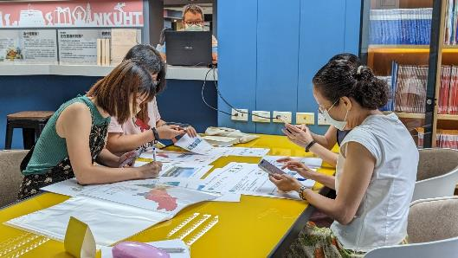
從《食托邦》第四章〈社會〉與第五章〈城市與鄉間〉內容連結我們所居位的城市，深入對高雄的認識。
過程中回答關於高雄的問題，讓讀者對書中提出的問題更有感。

Slide 25
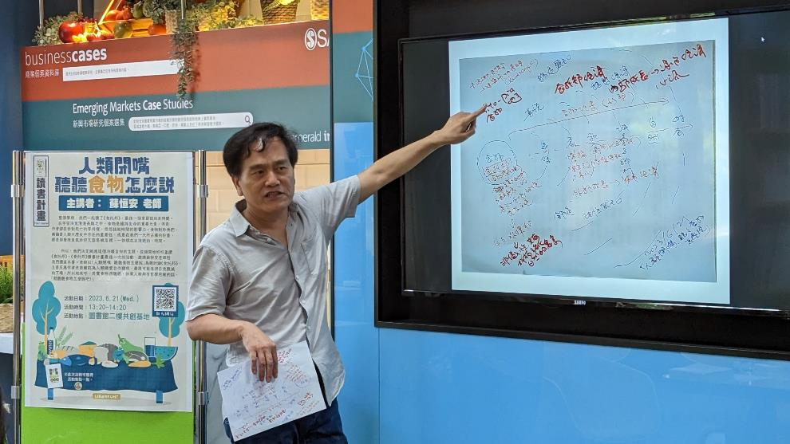
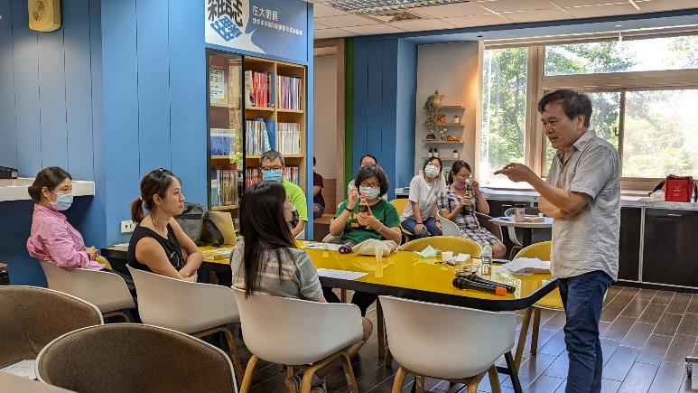
老師以一張手繪圖解釋章節之間的關係，幫師生釐清整本書所強調的核心，透過實物舉例讓人更容易了解書中較抽象的概念。

Slide 26
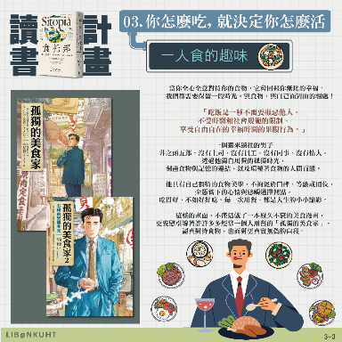
雲端資源
《食托邦》

Slide 27
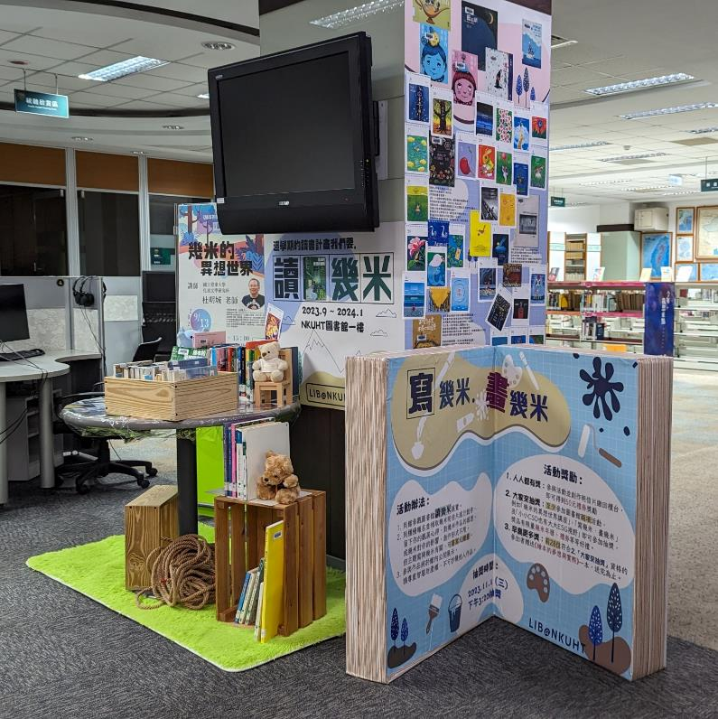
讀書
計畫
《繪本的夢想與實際》 讀書計畫

Slide 28
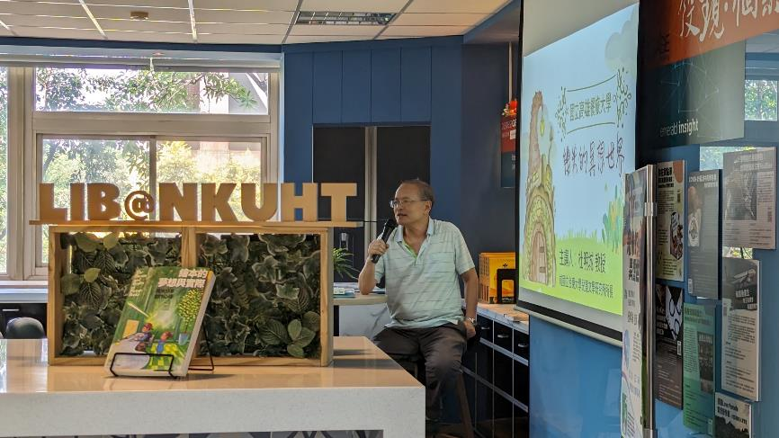
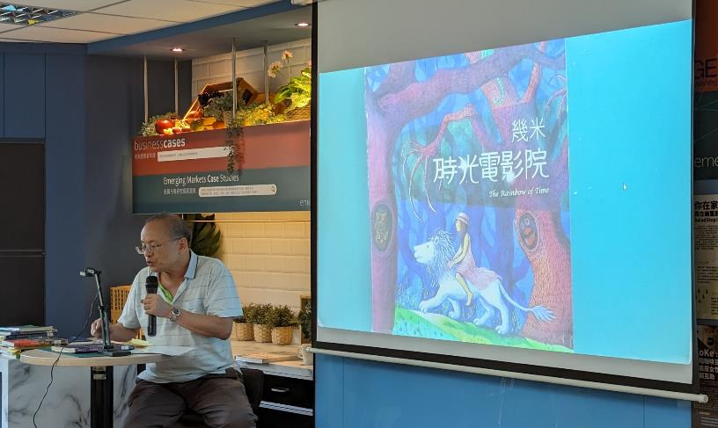

Slide 29
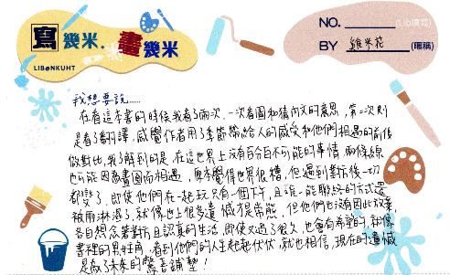
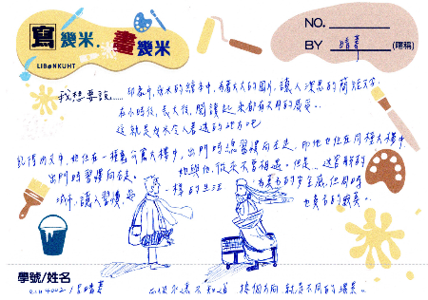
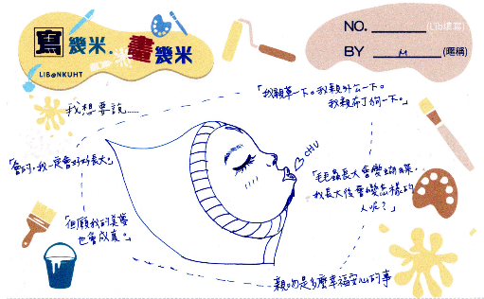

Slide 30
工作坊
11月19日在高雄
限量是殘酷的？

Slide 31
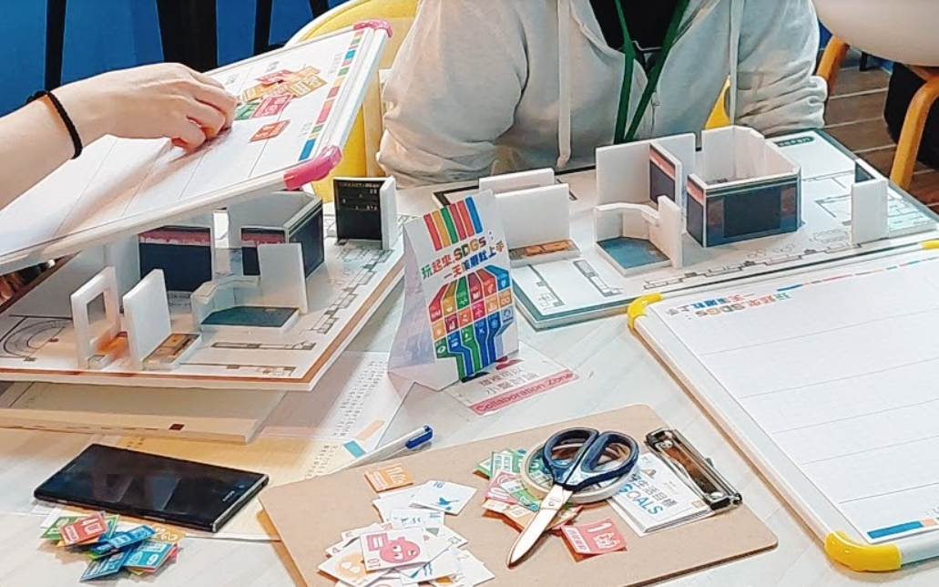
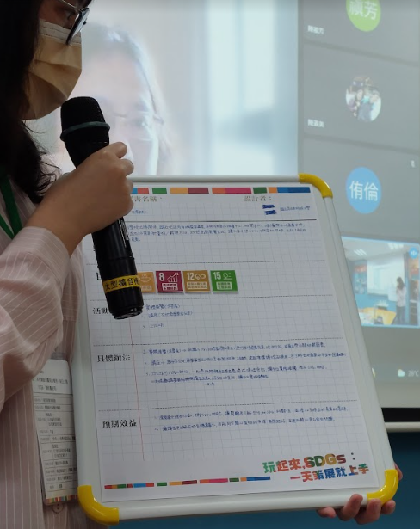
2022 / 5/ 3
與輔英科技大學合辦
「玩起來，SDGs:一天策展就上手」館員工作坊

Slide 33
告廣是這
主題: 圖書館夥伴與服務館員工作坊
時間: 11月19日(二)10:00~16:00
館員, 30人
中華民國圖書館學會
第58屆大專校院圖書館委員會
館員實務座談會活動

Slide 34
感謝您
國立高雄餐旅大學圖書館
陳素美
sumei@staff.nkuht.edu.tw

